Slide 1
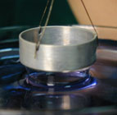
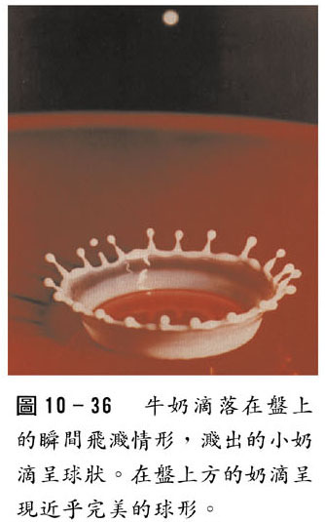
拉脱法 测量液体的表面张力系数

Slide 2
一、实验目的
1、用拉脱法测液体表面张力
2、 学会用砝码对硅压阻力敏传感器的定标方法；
3、测量水的表面张力系数；

Slide 3
实验原理
1、表面张力的相关基础知识
表面与表面层：
液体表面: 液体与气体或固体的接触面。
液体表面层：液体表面下厚度等于分子作用球半径的一层液层。
r
r
液体
水滴

Slide 4
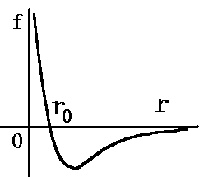
表面张力产生的原因（从分子间的相互作用力f ）：
(平衡位置: r₀=10⁻¹⁰ m)
r
r < r₀
斥力> 引力
r = r₀
斥力= 引力
r > r₀
斥力< 引力
r>分子作用球半径
无分子力
分子作用球半径：
r= 10⁻⁸m

Slide 5
A是液内分子；B和C是液体表面层分子。
空气
C
B
表面层
液体
A
液内分子A受力分析：
A分子受到的分子作用力的合力为零：Σf_{i}=0
表面层分子B和C的受力分析：
处于表面层的分子受到一个指向液体内部的分子吸引力作用；宏观上表面层表现为一个被拉紧的弹性薄膜。
液体的表面张力:液体具有尽可能缩小其表面的趋势，在宏观上，液体表面就好像是一张拉紧了的弹性膜，处在沿着表面的并使表面具有收缩趋势的张力作用之下。

Slide 6
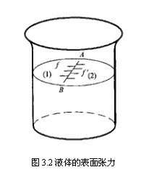
表面张力性质：
由于液面处于紧张状态，在液面上存在着收缩作用的表面张力。这些表面张力都与液面相切，并且与线段AB 垂直；它们大小相等，方向相反，分别作用在两部分液面上。
实验表明: 表面张力的大小正比于线段AB的长度。
A
f
B
f
表面张力系数定义：

Slide 7
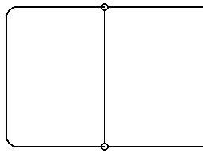
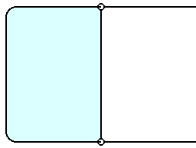
表面张力系数性质：
A
D
平衡时：
l
2αl
f
*表面张力系数：
液体薄膜
B
C
（1）表面张力系数是液体本身的固有性，与液体的种类相关。
（2）与液体的温度有关。温度愈高，液体的表面张力系数愈小。
（3）与液体的纯度有关。
（4）与相邻的介质有关。

Slide 8
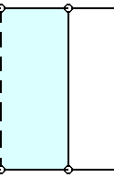
表面张力系数与表面能：
表面能：增加单位表面积所作的功：
A
D
D′
表面张力系数等于液体增加单位表面积所作的功。
l
ΔS
2αl
F
f
液体薄膜
B
C
C′
△x

Slide 9
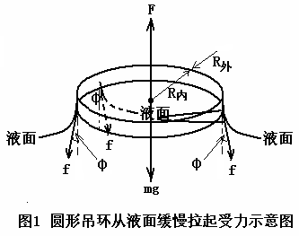
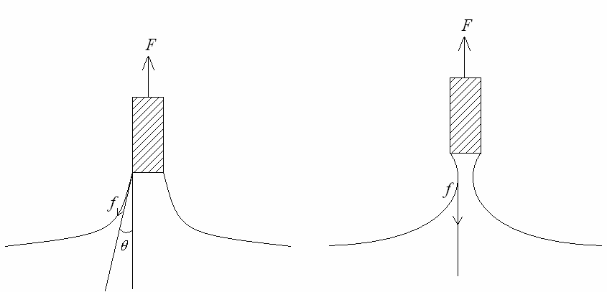
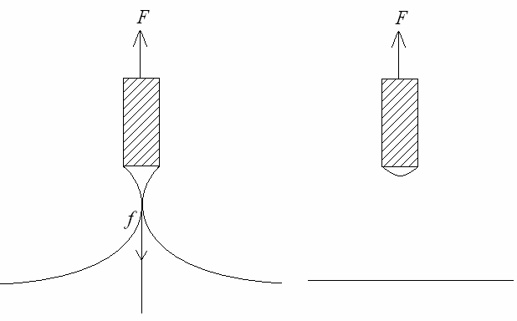
2、表面张力的测定
将一表面洁净，外径为D₁，内径为D₂的金属圆环竖直的浸入水中，缓慢将其从水中拉起，液膜破裂前后圆环 受力分析如下：
F₁
拉脱前
拉脱后
F₂
环状金属吊片
mg
_{f}
液膜
mg

Slide 10
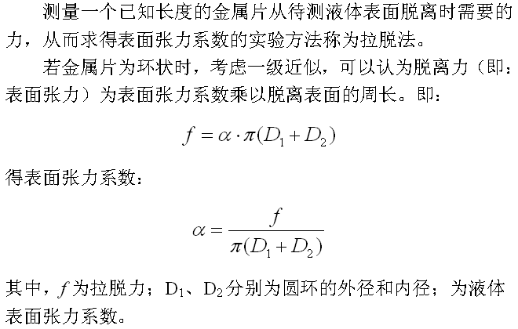
拉脱法测量液体表面张力系数：

Slide 11
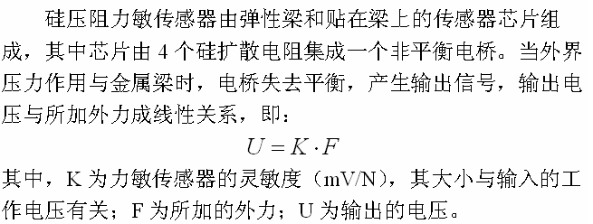
力敏传感器测量拉力的原理：

Slide 12
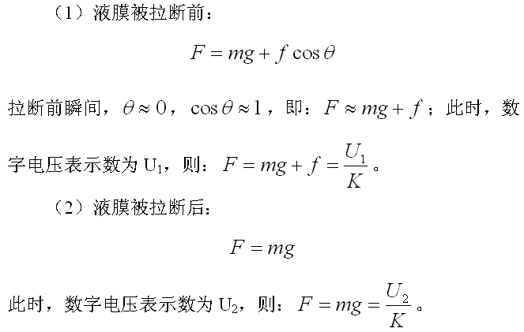
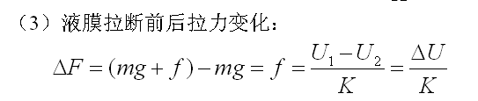
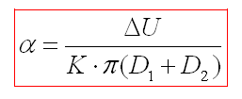


Slide 13
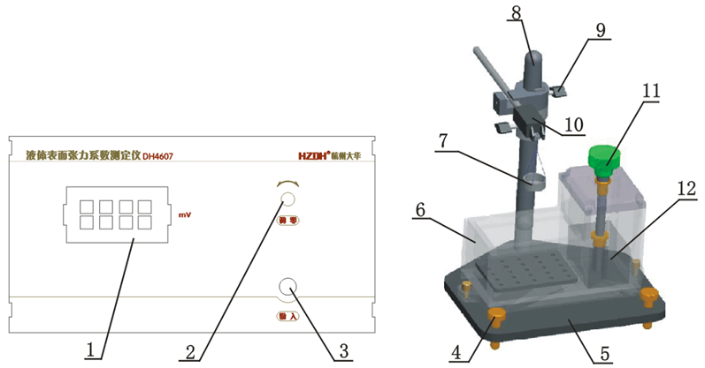
二、实验仪器
1、数字电压表 2、调零 3、力敏传感器接口 4、水平调节螺钉 5、底板 6、液槽 7、吊环 8、立杆 9、固定螺丝 10、硅压阻力敏传感器 11、液面高度调节螺丝 12、活塞

Slide 14
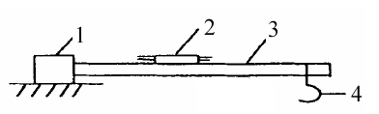
2. 硅压阻式力敏传感器的结构及原理
（1）传感器
传感器是将感受的物理量、化学量等信息，按一定的规律转换成便于测量和传输的信号的装置。电信号易于处理，所大多数的传感器是将物理量等信号转换成电信号输出的。
（2）结构简图
1.力臂固定点 2.硅力敏传感芯片 3.弹性梁 4.挂钩

Slide 15
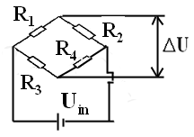
（3）原理
灵敏度：传感器输出量增量与相应输入量增量之
比，单位为 mv/N。它表示每增加 1N 的
力，力敏传感器的电压改变量为 K mv。
△U＝K· △F
式中: △F ：外力的增量
K ：传感器的灵敏度
△U ：相应的电压改变量

Slide 16
三、实验内容
（1）接通数字电压表及直流电源，预热15分钟。保证测力方向和传感器
起弹簧片的平面垂直。
（2）传感器定标：挂上砝码盘将数字电压表调零，等质量的加砝码，依
次从电压表读出相应的电压输出值，求出传感器的灵敏度K。
（3）将园吊环洗净，挂在小钩上，调节升降螺母逆时针旋转到底，缓慢用烧杯向水槽注水，将圆吊环下沿大约1-2mm浸没于液体中即停止注水, 反方向调节升降螺母，液面逐渐下降，这时，金属环和液面形成一
环形液膜，继续使液面下降，测出液膜拉断前瞬间电压表的读数U₁
和液膜拉断后瞬间电压表的读数U₂。
（4）计算得到传感器的灵敏度K 和液体的表面张力系数α。

Slide 17
定标
向砝码盘内加不同质量的砝码，测出相应拉力时传感器的电压输出值，实验结果见表。灵敏度K
砝码质量/g | 0.5 | 1 | 1.5 | 2 | 2.5 | 3 | 3.5
增加砝码/mV
减少砝码/mV
平均值/mV
△U＝K· △F

Slide 18
测量硅单晶电阻应变传感器的灵敏度K
数字电压表使用前加上砝码盘调零
砝码（g） | 0.5 | 1.0 | 1.5 | 2.0 | 2.5 | 3.0 | 3.5
电压（mv) | 14.2 | 29.8 | 44.7 | 59.5 | 74.6 | 89.2 | 104.1
使用excel软件进行数据处理
经最小二乘法拟合得K= mV/N,拟合的线性相关系数R=

Slide 19
自来水表面张力系数的测定
次数 | U₁/mV | U₂/mV | Δ(U₁-U₂)/mV |  | α/(×10⁻³N/m)
1
2
3
4
5
内径D₁/cm | 3.310cm
外经D₂/cm | 3.496cm

Slide 20
四、数据处理
附：水的表面张力系数的标准值：
A/N.m⁻¹ | 0.074 22 | 0.073 22 | 0.072 75 | 0.071 97 | 0.071 18
水温t/℃ | 10 | 15 | 20 | 25 | 30

Slide 21
五、实验现象的受力分析
对整个的实验过程，可以分为以下3个阶段：
吊环浸没在水中，
电压表显示负值
反方向旋转螺母，
电压表读数增加
继续旋转读数增
加到一个最大值
阶段1
继续旋转，
读数开始减小
阶段2
此时，观察电压表
读数，记下U₁、U₂
减小到某一个
值，液膜破裂
阶段3

Slide 22



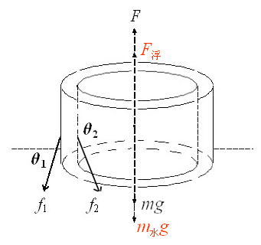
1. 阶段1的受力分析
吊环下沿浸没在水中时，有
吊环下沿拉离水面，开始拉起液膜时，有
电压表读数达到最大值，此时有

Slide 23
2. 阶段2的受力分析
达到最大值后，继续反方向转动调节螺母，可以发
现，电压表读数开始减小，这主要是因为附着在液膜上
的水在重力的作用下向下滑，所以拉力减小。
F₁ = mg + f₁ + f₂ = mg + f

Slide 24
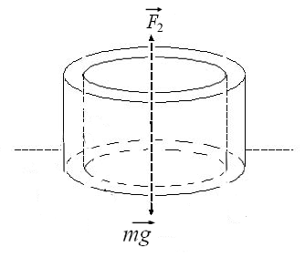
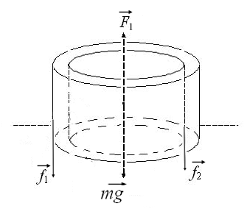


3. 阶段3的受力分析
在液膜拉破前瞬间有：
F₁ = mg + f₁ + f₂ = mg + f
在液膜拉破后瞬间有：
F₂ = mg
由此，可以得到液体的表面张力：
K
液体的表面张力系数
Kπ

Slide 25


Slide 26
1.力敏传感器的定标
（1）接通电源，仪器预热。
（2）挂上砝码盘，用调零旋钮进行调零。
（3）依次加上0.500g、1.000g……3.500g质量的砝码，记录相应砝码力作用下电压表读数，用最小二乘法求出k。
砝码质量m_{i} (g) | 0.500 | 1.000 | 1.500 | 2.000 | 2.500 | 3.000 | 3.500 | Σ
重力F_{i} =m_{i}g(N)
电压U_{i} (mv)
X_{i} ²
X_{i} Y_{i}

